Slide 1
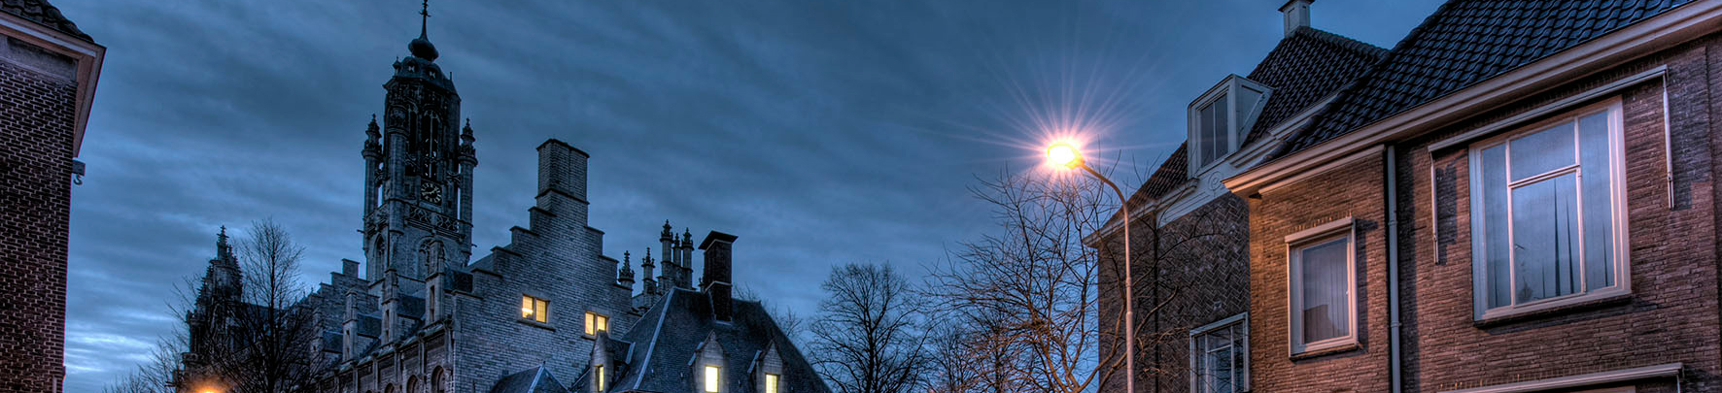
Kamerleden en mensenrechten
Jaarcongres VVR
9 oktober 2013
Prof. Barbara Oomen

Slide 2
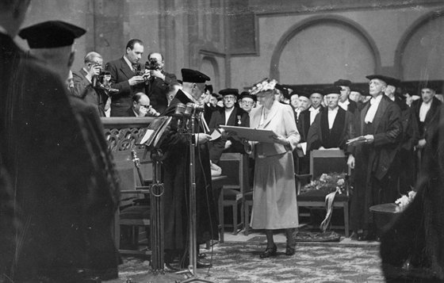

Slide 3
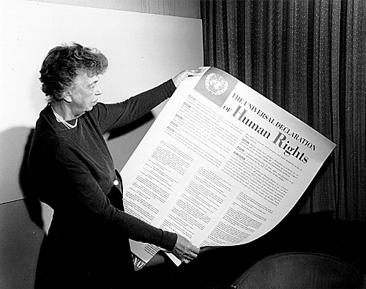
Eleanor Roosevelt over mensenrechten
“Where, after all, do universal human rights begin? In small places, close to home - so close and so small that they cannot be seen on any maps of the world. Yet they are the world of the individual person; the neighborhood he lives in; the school or college he attends; the factory, farm, or office where he works. Such are the places where every man, woman, and child seeks equal justice, equal opportunity, equal dignity without discrimination. Unless these rights have meaning there, they have little meaning anywhere. Without concerted citizen action to uphold them close to home, we shall look in vain for progress in the larger world.”

Slide 4
Art. 90 – 94 Gw
90. De regering bevordert de ontwikkeling van de internationale rechtsorde.
91. -1. Het Koninkrijk wordt niet aan verdragen gebonden en deze worden niet opgezegd zonder voorafgaande goedkeuring van de Staten-Generaal. De wet bepaalt de gevallen waarin geen goedkeuring is vereist.
-2. De wet bepaalt de wijze waarop de goedkeuring wordt verleend en kan voorzien in stilzwijgende goedkeuring.
-3. Indien een verdrag bepalingen bevat welke afwijken van de Grondwet dan wel tot zodanig afwijken noodzaken, kunnen de kamers de goedkeuring alleen verlenen met ten minste twee derden van het aantal uitgebrachte stemmen.
92. Met inachtneming, zo nodig, van het bepaalde in artikel 91, derde lid, kunnen bij of krachtens verdrag aan volkenrechtelijke organisaties bevoegdheden tot wetgeving, bestuur en rechtspraak worden opgedragen.
93. Bepalingen van verdragen en van besluiten van volkenrechtelijke organisaties die naar haar ¹ inhoud een ieder kunnen verbinden, hebben verbindende kracht nadat zij zijn bekendgemaakt.
94. Binnen het Koninkrijk geldende wettelijke voorschriften vinden geen toepassing indien deze toepassing niet verenigbaar is met een ieder verbindende bepalingen van verdragen en van besluiten van volkenrechtelijke organisaties

Slide 5
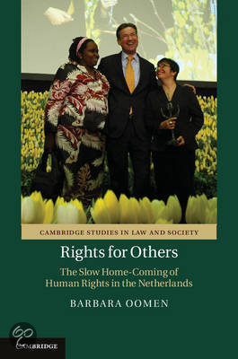
Omgang met verdragen in de praktijk
IVESCR
Verdrag inzake huiselijk geweld en geweld tegen vrouwen
Vrouwenverdrag

Slide 6
